Slide 1
LeS avantages comparatifs ii. Le modèle des dotations de facteurs OU HOS
ECO3550 Thème 2

Slide 2

Contexte
Soit 2 économies…
  produisant 2 biens x et y
  à l’aide 2 facteurs de production substituables:
    L
    et T ou K.
On dit de ce modèle qu’il est «2*2*2»
P.r. à Ricardo :
  ajout d’un facteur
  endogénéïsation des av. comp.

Slide 3
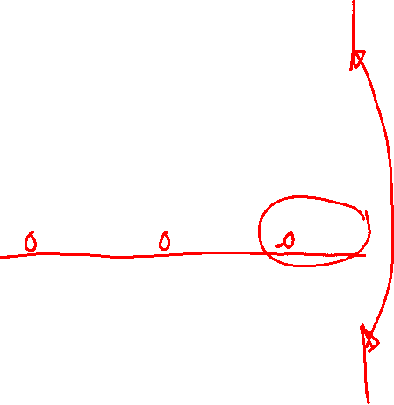
Hypothèses spécifiques
Les 2 pays se distinguent uniquement selon leur dotations relatives en facteurs (L₁/K₁ ≠ L₂/K₂ )
  Les 2 pays ont entre autres les mêmes technologies de prod. (F_{1j}(K,L) = F_{2j}(K,L) = F_{j}(K,L))
La production d’un des 2 biens est relativement plus intensive en utilisation de L

Slide 4

Le modèle HOS
Réunion de deux théorèmes importants composant ensemble le cœur du modèle
Théorème Heckscher-Ohlin (THO) : chacun se spécialise dans la production du bien intensif en facteur relativement abondant
Théorème Stolper-Samuelson (TSS) : l’ouverture avantage les propriétaires du facteur relativement abondant qui voit sa rémunération augmenter

Slide 5
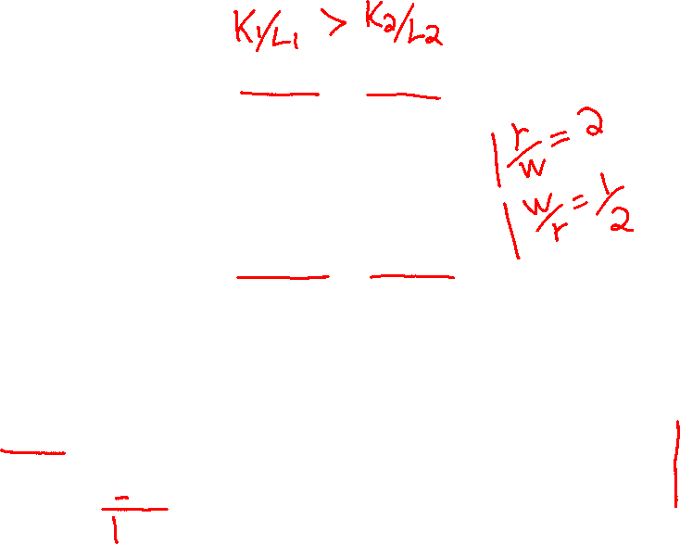
Dotations et intensités factorielles
Nous aurons : L₁/K₁ < L₂/K₂
  1 est rel. bien pourvu en K
  2 est rel. bien pourvu en L
Nous aurons : K_{ix}/L_{ix} > K_{iy}/L_{iy}
  x requiert rel. + de K
  y requiert rel. + de L
THO : 1 se SP en x, 2 en y
TSS : ↑r/w dans éco. 1, ↑w/r dans éco. 2

Slide 6
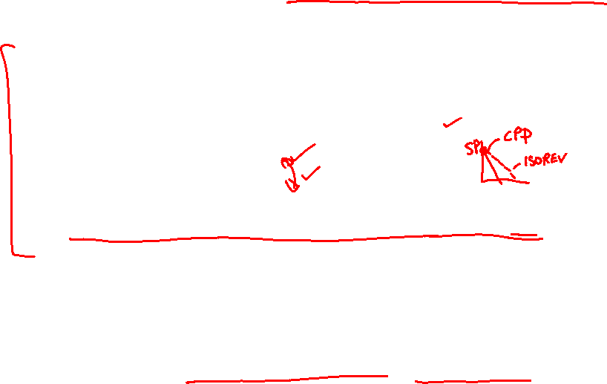
Éco. à 2 fctrs et rdmts décroissants
L’ajout d’un 2e fctr implique :
  Des rdmts marginaux décroissant dans x et y (fonctions de production concaves)
  Des CRs croissants
  Des CPPs concaves
  Des équilibres intérieurs et des SP partielles
2 fctrs ⇒ des dotations rel. différentes, et donc…
  Des CPP biaisées vers le bien intensif dans le fctr abondant (CPP1 biaisée en x et CPP2 en y)

Slide 7
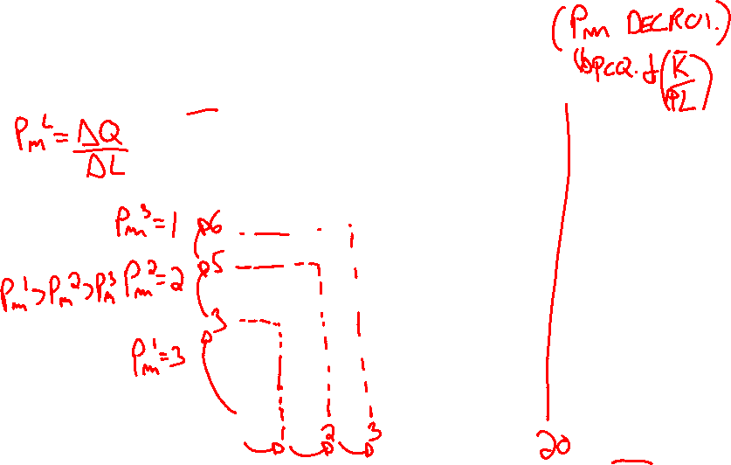
Fcts de prod. à rendements factoriels décroissants
Qij
F_{j}(L,K)
F’_{j}(L) > 0
F’’_{j}(L) < 0
(de même pour K avec L fixe)
Lij

Slide 8
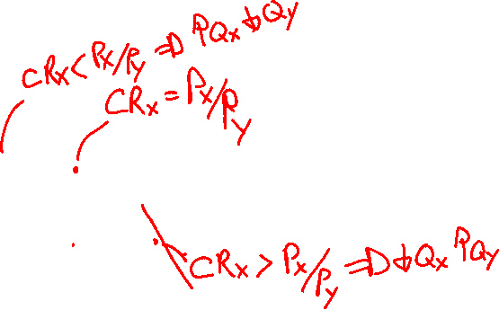
CPP et prod. optimale avec CR croissants
CPP du pays i
Qy
A
F_{y}(K_{i}, L_{i})
B
P_{x}/P_{y}
C
D
Qx
F_{x}(K_{i}, L_{i})
N.B.: on a maintenant des solutions intérieures, c.-à-d. que l’échange ne mènera plus à des spécialisations complètes, à moins que P_{x}/P_{y} tende vers 0 ou l’infini

Slide 9
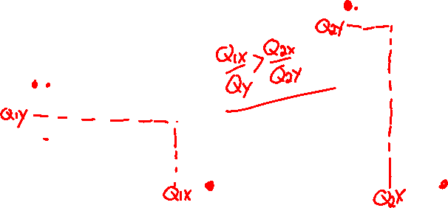
CPPs avec dotations inégales
CPP du pays 1
CPP du pays 2
Qy
Qy
N.B.: ∀ P_{x}/P_{y} le pays 1 produit rel. plus de x que de y que le pays 2
F_{y}(K₂, L₂)
P_{x}/P_{y}
P_{x}/P_{y}
F_{y}(K₁, L₁)
Qx
F_{x}(K₁, L₁)
F_{x}(K₂, L₂)
Qx
N.B. : la dotation rel. en fctrs est l’unique diff. entre les 2 pays.
Ici, on a L₁/K₁ < L₂/K₂ (n’oubliez pas que la prod de x est rel. plus intensive en K).

Slide 10

Éco. à 2 fctrs et techno. de prod.
Avec 1 factr, on décide seul. combien produire
Avec 2 fctrs, on décide combien produire et comment produire, c.-à-d. avec quelle combinaison L et K
Px/Py affecte la 1ere question, w/r affecte la 2e

Slide 11
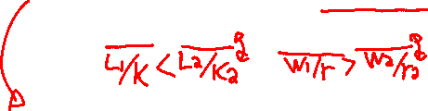
Production, échange et P_{x}/P_{y}
En autarcie, on a P_{1x}/P_{1y}<P_{2x}/P_{2y}
  K₁/L₁>K₂/L₂ ⇒ r₁/w₁<r₂/w₂ ⇒ P_{1x}/P_{1y}<P_{2x}/P_{2y}
Puisque P_{1x}/P_{1y}<P_{2x}/P_{2y}, que CR_{1x =} P_{1x}/P_{1y} et que CR_{2x} = P_{2x}/P_{2y}, 1 a av. comp. dans x et 2 dans y
Ouverture ⇒ P_{x}/P_{y} unique compris entre les 2 prix d’autarcie émerge auquel le pays 1 vendra des Qx au pays 2 en échange de Qy
La convergence des P_{x}/P_{y} ⇒ convergence des CR_{x} et SP partielles

Slide 12
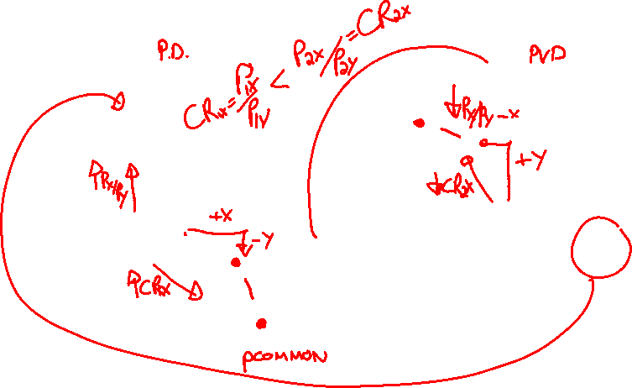
Production en autarcie et SP
CPP du pays 1
CPP du pays 2
Qy
Qy
(P_{2x}/P_{2y})^{autarcie}
P_{x}/P_{y}
SP
A
A
(P_{1x}/P_{1y})^{autarcie}
P_{x}/P_{y}
SP
Qx
Qx
Le pays 1 se spécialise dans la prod. du bien x et les pays 2 dans la prod. du bien y. Parce qu’il y détient un avantage comparatif, chaque pays se spécialise dans la prod. rel. plus intensive en fctr dont le pays est rel. mieux doté. (Théorème Heckscher-Ohlin)

Slide 13
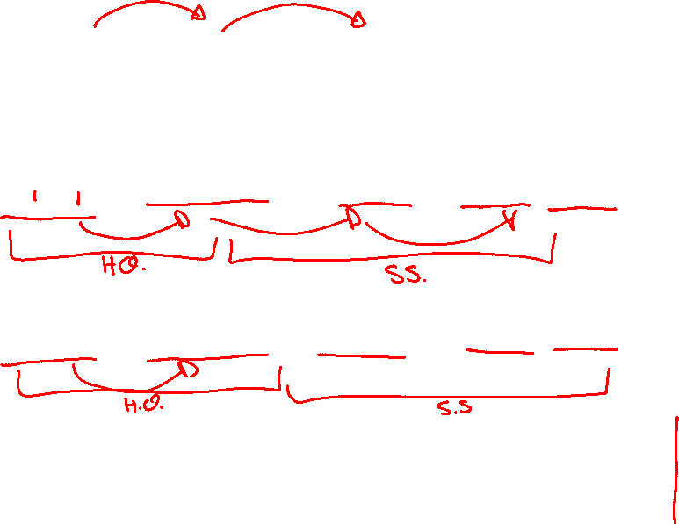
Échange, prix et salaires relatifs
Dans le pays 1, on a :
  ↑ P_{x}/P_{y} ⇒ ↑ Q_{1x}/Q_{1y} ⇒ ↑ D^{K}/D^{L} ⇒ ↑ r/w (↓ w/r)
Dans le pays 2, on a :
  ↓ P_{x}/P_{y} ⇒ ↑ Q_{2y}/Q_{2x} ⇒ ↑ D^{L}/D^{K} ⇒ ↑ w/r (↓ r/w)
C’est le TSS! En important le bien intensif en L, le pays 1 importe en quelque sorte le fctr L abondant du pays 2, et vice versa

Slide 14
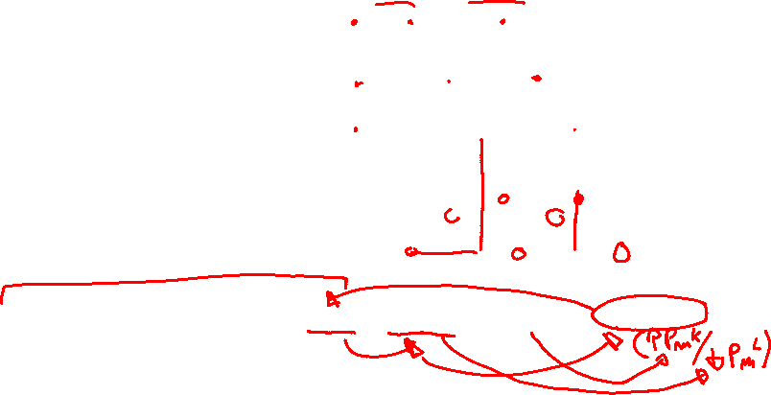
Impacts de ↑P_{x}/P_{y} sur le marché des facteurs, pays 1 (P.D.)
Courbe SS
Intensités factorielles
r₁/w₁
(r₁/w₁)²
Bien y
Bien x
(r₁/w₁)¹
P_{x}/P_{y}
(P_{x}/P_{y})²
(P_{x}/P_{y})¹
(K_{1y}/L_{1y})²
(K_{1x}/L_{1x})²
K_{1j}/L_{1j}
(K_{1y}/L_{1y})¹
(K_{1x}/L_{1x})¹
↑P_{x}/P_{y} ⇒ ↑Q_{1x}/Q_{1y} ⇒ ↑D^{K}/D^{L} ⇒ ↑r/w ⇒ ↓K_{1j}/L_{1j} ou ↑L_{1j}/K_{1j} ⇒ ↑Pm^{K}/Pm^{L}

Slide 15

Redistribution et gain de bien-être
Si le modèle prédit une ↓w/r et une ↑ des inégalités, il prédit aussi une ↑ du bien-être collectif
Les poss. de cons. du pays 1 ↑, mais des pol. de redistribution sont souhaitables
Pour le pays 2, on a aussi une↑ du bien-être collectif, qui va toutefois de pair avec la ↓ des inégalités (↑w/r)

Slide 16

Échange et gains de bien-être
CPP du pays 1
CPP du pays 2
Qy
Qy
(P_{2x}/P_{2y})^{autarcie}
P_{¸x}/P_{y}
SP
A
A
(P_{1x}/P_{1y})^{autarcie}
P_{¸x}/P_{y}
SP
Qx
Qx
N.B.: l’on sait que l’échange fera augmenter P_{x}/P_{y} dans le pays 1 et le fera diminuer dans le pays 2, ce faisant il ouvre la possibilité de consommer plus des 2 biens

Slide 17

Paradoxe de Leontief
Paradoxe : les É-U sont rel. bien dotés en K, mais leurs M sont rel. plus intensives en utilisation de K que leurs X
Solution : distinguer L^{q} et L^{nq} plutôt que L et K, les É.-U. ont dans ce cas un av. comp. dans la prod. de services requérant bcp de K humain et peu de K physique

Slide 18
Les av. comp. : conclusion
Le modèle ricardien illustre les bénéfices du commerce entre des pays séparés par des écarts technologiques.
Le modèle HOS illustre les bénéfices du commerce entre des pays technologiquement similaires, mais avec des écarts de dotations
Le problème est que la plus grande part du commerce se fait entre PD ayant des technologies et des dotations similaires

